Slide 1
딥러닝
Chapter 8

Slide 2
8. 딥러닝
8.1 더 깊게
8.2 딥러닝의 초기 역사
8.3 더 빠르게(딥러닝 고속화)
8.4 딥러닝의 활용
8.5 딥러닝의 미래
8.6 정리

Slide 3
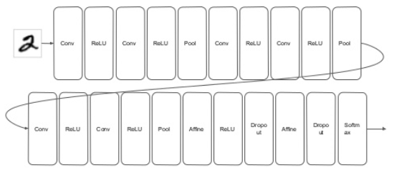
8.1 더 깊게
더 깊은 신경망으로
3x3의 작은 필터를 사용한 합성곱 계층
활성화 함수는 ReLu
완전연결 계층 뒤에 드롭아웃 계층 사용
Adam을 사용해 최적화
가중치 초기값은 'He 초기값'

Slide 4
8.1 더 깊게
정확도를 높이는 방법 : 층을 깊게 함으로서 정확도를 높일 수 있음
앙상블 학습
학습률 감소
데이터 확장

Slide 5
8.1 더 깊게
깊게 하는 이유
작은 필터를 겹쳐 신경망을 깊게 함으로서 매개변수 수를 줄여 넓은 수용 영역을 소화할 수 있음.
층을 깊게 함으로서 각 층이 학습해야 할 문제를 분해하여 효율적으로 학습할 수 있음.
활성화 함수를 합성곱 계층 사이에 끼음으로서 표현력이 개선 → 활성화 함수가 신경망에 비선형 힘을 가함으로서 더 복잡한 것도 표현할 수 있게됨.

Slide 6
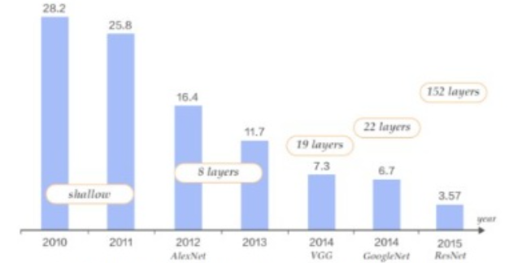
8.2 딥러닝의 초기역사
이미지넷
이미지넷이란 100만장이 넘는 이미지를 담고 있는 데이터셋
ILSVRC는 이미지넷을 사용한 이미지 인식 기술 대회
2012년 이후로 선두는 항상 딥러닝 방식.

Slide 7
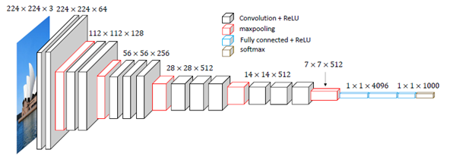
8.2 딥러닝의 초기역사
VGG

Slide 8
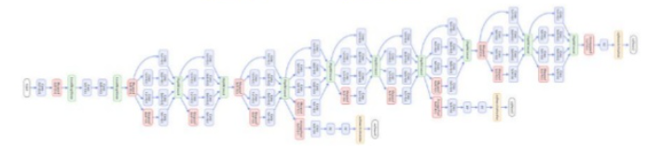
8.2 딥러닝의 초기역사
GoogLeNet

Slide 9
8.2 딥러닝의 초기역사
GoogLeNet - 인셉션 구조
필터 결합
1x1 합성곱
3x3 합성곱
5x5 합성곱
3x3 합성곱
앞 계층

Slide 10
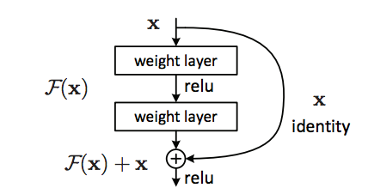
8.2 딥러닝의 초기역사
ResNet

Slide 11
8.2 딥러닝의 초기역사
전이 학습
학습된 가중치를 다른 신경망에 복사한 다음, 그 상태로 재학습을 수행함. 예를 들어 VGG와 구성이 같은 신경망을 준비하고, 미리 학습된 가중치를 초깃값으로 설정한 후, 새로운 데이터셋을 대상으로 재학습 수행한다. 전이 학습은 보유한 데이터셋이 적을 때 특히 유용한 방법이다.

Slide 12
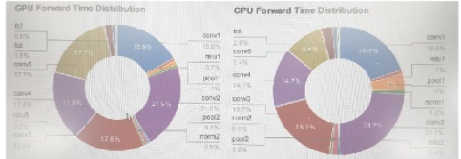
8.3 더 빠르게(딥러닝 고속화)
풀어야 할 숙제
어떠한 처리에 시간이 소요되는가?
Alexnet에서는 오랜 시간을 합성곱 계층에서 소요
합성곱 계층에서 GPU는 95% CPU는 89%소요

Slide 13
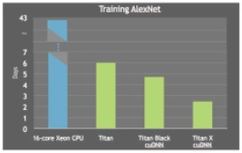
8.3 더 빠르게(딥러닝 고속화)
GPU를 활용한 고속화
딥러닝에서 대량의 단일 곱셈-누산(또는 큰 행렬의 내적)을 수행해야 함.
GPU는 병렬 연산 처리를 고속으로 수행

Slide 14
8.3 더 빠르게(딥러닝 고속화)
분산 학습
다수의 GPU와 기기로 계산을 분산
GPU로 계산을 가속해도 심층 신경망에서는 학습에 오랜 시간이 걸림.
분산 학습을 지원한 딥러닝 프레임워크
구글의 텐서플로
마이크로소프트의 CNTK

Slide 15
8.3 더 빠르게(딥러닝 고속화)
연산 정밀도와 비트 줄이기
네트워크로 주고받는 데이터의 비트 수를 최소로 만드는 것
버스 대역폭 면에서는 GPU의 버스를 흐르는 데이터가 많아져 한계를 넘어서면 병목이 됨.
실수에 대해 많은 비트를 사용할수록 계산에 드는 비용과 메모리 사용량이 늘고 버스 대역폭에 부담
소수를 표현하는 방식으로 16비트 반정밀도만 사용해도 학습에 문제가 없음.
최근에는 가중치와 중간 데이터를 1비트로 표현하는 Binarized Neural Networks라는 방법도 등장

Slide 16
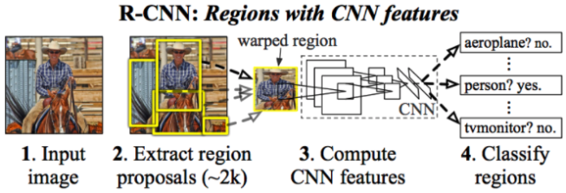
8.4 딥러닝의 활용
사물 검출
이미지 속에 담긴 사물의 위치와 종류를 알아내는 기술
사물 검출 수행방식 : R-CNN
R-CNN의 처리 흐름
후보 영역 추출 + CNN특징 계산
후보영역 추출 : Selective search 기법 사용
이미지를 사각형으로 변형하거나 분류할 때 SVM을 사용
Fast R-CNN : 후보영역도 CNN으로 처리

Slide 17
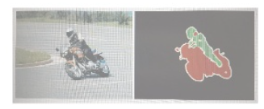
8.4 딥러닝의 활용
분할
이미지를 픽셀 수준에서 분류하는 문제
픽셀 단위로 객체마다 채색된 supervised 데이터를 사용해 학습

Slide 18
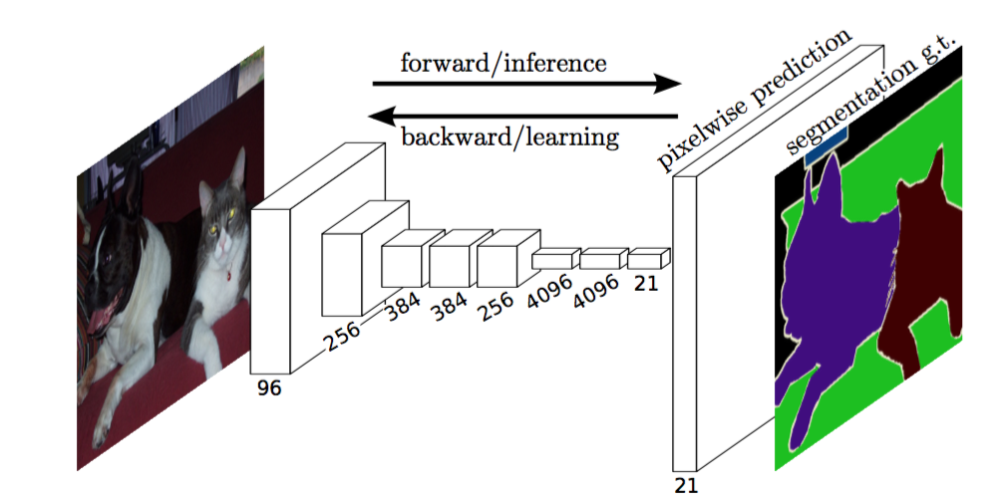
8.4 딥러닝의 활용
분할-FCN
단 한번의 forward처리로 모든 픽셀의 클래스를 분류하는 기법
CNN이 완전연결계층 이용<-->FCN은 완전연결계층을 같은 기능을 하는 합성곱 계층으로 바꿈(출력 노드 개수만큼 필터 사용)
FCN에서는 공간 볼륨을 유지한 채 마지막 출력까지 처리

Slide 19
8.4 딥러닝의 활용
사진 캡션 생성
사진을 주면 그 사진을 설명하는 글을 자동으로 생성
NIC는 심층CNN과 RNN(순환 신경망)으로 구성
CNN으로 사진의 특징을 추출하고 그 특징을 RNN으로 넘김
RNN은 전달된 특징을 초기값으로 해서 텍스트를 순환적으로 생성
RNN
순환적 관계를 갖는 신경망으로 자연어나 시계열 데이터등의 연속된 데이터를 다룰 때 활용
연속성 있는 데이터를 다룰 때 과거의 정보를 기억하면서 동작

Slide 20
8.5 딥러닝의 미래
이미지 스타일 변환
딥러닝을 이용해 화가처럼 그림을 그리는 연구
네트워크의 중간 데이터가 콘텐츠 이미지의 중간 데이터와 비슷해지도록 학습
스타일 이미지의 화풍을 흡수하기 위해 스타일 행렬이라는 개념을 도입
스타일 행렬의 오차를 줄이도록 학습

Slide 21
8.5 딥러닝의 미래
이미지 생성
아무런 입력이미지 없이도 새로운 이미지를 그려내는 연구
단, 먼저 대량의 이미지를 사용하여 학습
DCGAN기법
생성자와 식별자로 불리는 2개의 신경망을 이용,겨루면서 상호 성장

Slide 22
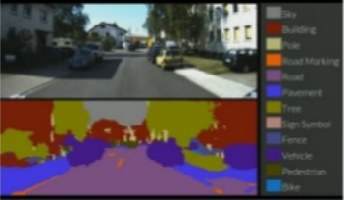
8.5 딥러닝의 미래
자율 주행
안전한 주행 영역을 올바로 인식하는 문제
SegNet이라는 CNN기반 신경망

Slide 23
8.5 딥러닝의 미래
강화 학습
시행착오 과정에서 스스로 학습하게 하려는 분야
가르침에 의존하는 지도학습과는 다른 분야로 강화 학습이라 함.
에이전트라는 것이 환경에 맞게 행동을 선택하고, 그 행동에 의해서 환경이 변한다는게 기본적인 틀
강화 학습의 목적은 에이전트의 행동 지침을 더 나은 보상을 받는 쪽으로 바로잡는 것.
주의점은 보상은 정해진 것이 아니라 예상 보상

Slide 24
8.5 딥러닝의 미래
Deep Q-Network
Q학습이라는 강화 학습 알고리즘을 기초
Q학습에서는 최적 행동 가치 함수로 최적인 행동을 정함.
이 함수를 딥러닝(CNN)으로 비슷하게 흉내내어 사용하는 것이 Deep Q-Network
알파고에도 딥러닝과 강화학습이 이용됨.
알파고는 3천만개의 프로 기보를 보아 학습한 후 알파고 스스로 자신과 맞붙는 대결을 반복하여 훈련
알파고와 DQN은 모두 구글이 인수한 Deep Mind가 진행한 연구

Slide 25
8.6 정리
이번 장에서 배운 내용
수많은 문제에서 신경망을 더 깊게 하여 성능을 개선할 수 있다.
이미지 인식 기술 대회인 ILSVRC에서는 최근 딥러닝 기반 기법이 상위권을 독점하고 있으며, 그 깊이도 더 깊어지는 추세다.
유명한 신경망으로는 VGG, GoogLeNet, ResNet이 있다.
GPU와 분산 학습, 비트 정밀도 감소 등으로 딥러닝을 고속화할 수 있다.
딥러닝(신경망)은 사물 인식뿐 아니라 사물 검출과 분할에도 이용할 수 있다.
딥러닝의 응용 분야로는 사진의 캡션 생성, 이미지 생성, 강화학습 등이 있다. 최근에는 자율 주행에도 딥러닝을 접목하고 있어 기대된다.

